Slide 1



Стратегия развития национальной карточной системы Украины
НАЦИОНАЛЬНЫЙ БАНК УКРАИНЫ
ИННА ТЮТЮН
Заместитель директора Генерального департамента информационных технологий и платежных систем

Slide 2

Глобальный мировой тренд – развитие национальных платежных систем
Китай
Национальная платежная система China Union Pay основана в 2002 году. По результатам 2012 года занимает первое место в мире по количеству эмитированных карт – 3,4 млрд. единиц (основная доля эмиссии приходится на внутренний рынок Китая). На сегодня карты China Union Pay принимаются в 141 стране в 1 млн. банкоматов
Япония
Крупнейшая в стране платежная система JCB International – основана в 1961 году и является лидером платежного рынка Японии. В свое время отвергли предложение как VISA, так и MasterCard о членстве в этих платежных системах. На сегодня действует соглашение о сотрудничестве с American Express
Беларусь
Национальная платежная система БЕЛКАРТ основана в 1994 году. На 01.07.2013 карты БЕЛКАРТ составляют 47% от общей эмиссии карт в стране
Южная Корея
Национальная платежная система BC Card основана в 1982 году. Занимает 46% от общего объема эмитированных карт в стране и является лидером рынка. Существуют совместные проекты с VISA, MasterCard, China Union Pay, Diners Club International
Использованы данные из открытых источников в сети Интернет

Slide 3
Развитие национальной платежной системы Украины – приоритетное направление
Украина в мировом тренде развития безналичных платежей – инновационная модернизация национальной платежной системы НСМЕП на базе открытых международных стандартов
- Уменьшение затрат банковской системы на обслуживание платежных карт (98% операций совер-шается внутри страны)
- Увеличение объемов без-наличных платежей населения
- Использование технологий НСМЕП в государственных проектах
Исходя из мирового опыта, доля национальных карточных платежных систем в общих безналичных розничных платежах составляет 30-40%. При достижении расчетов НСМЕП этого показателя, ежегодная экономия банковской системы на обслуживании платежных карт составит порядка 10-20 млн. долларов США.

Slide 4

Стратегическая программа развития безналичных платежей в Украине на 2012-2014 годы – основные направления
Совмещение технологической платформы НСМЕП с технологиями, протоколами интерфейсами на базе открытых международных стандартов
Использование уже имеющейся в стране инфраструктуры – уменьшение расходов банковской системы на внедрение
Внедрение платежных средств с многофункциональными свойствами
Прозрачная тарифная политика
Внедрение эффективных средств управления и минимизации рисков, организация автоматизированного мониторинга платежей по предотвращению мошеннических операций
Использование эффективных механизмов арбитража
Постоянное совершенствование платежных и информационных технологий, адаптированных к международным стандартам
Создание условий для разработки и внедрения государственных/корпоративных проектов

Slide 5

Модернизация НСМЕП – этапы реализации Стратегической программы
2013 год
2014 год
Создан Процессинговый центр для продуктов НСМЕП на базе открытых международных стандартов (запуск в опытную эксплуатацию – 30.11.2013)
Изучение возможности сотрудничества с международными платежными системами в сфере создания co-badge - проекта
Внедрены EMV-совместимые спецификации для чиповых карт НСМЕП
Создан Центральный маршрутизатор для продуктов НСМЕП на базе открытых международных стандартов (запуск в опытную эксплуатацию – 30.09.2013)
Создан Расчетно-клиринговый центр для продуктов НСМЕП на базе открытых международных стандартов (запуск в опытную эксплуатацию – 30.09.2013)
Использование технологий НСМЕП при создании маршрутизатора и расчетного центра системы использования социальных льгот, компенсаций и дотаций
Расширение функционала центрального маршрутизатора – подключение к международным платежным системам
Расширение функционала процессингового центра НСМЕП – выход на рынок платежных услуг как третьего процессора

Slide 6
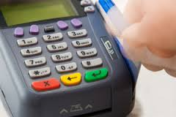
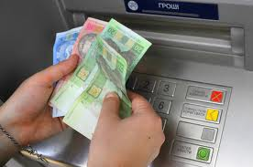

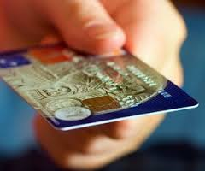
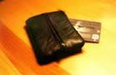
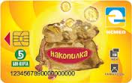
Перспективы НСМЕП как процессингового центра
Процессинговые услуги
Эквайринг
Управле-ние рисками
Управле-ние брендом
Аутсорсинг эмитента
Маркетинг
Обслужива-ние платеж-ных устройств
Авторизация
Клиринг и расчеты
Развитие сети платежных устройств НСМЕП
Расчеты с торговцами
Управление рисками фро-да – внедре-ние автома-тизированной системы мониторинга мошенничес-ких операций
Стратегия бренда
Определе-ние корпора-тивного стиля бренда
Популяри-зация бренда
Клиентская поддержка (Call Center)
Биллинг и расчеты
Развитие продуктовой линейки
Создание программ лояльности
Совместные проекты с участниками рынка

Slide 7


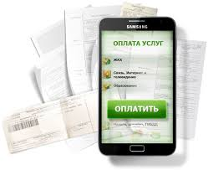
Перспективы НСМЕП как процессингового центра - развитие дистанционных каналов обслуживания
Call-Center
Интернет-банкинг
Мобильный банкинг
Предоставление круглосуточной технической и консультационной поддержки сотрудникам банков – участников НСМЕП
Предоставление круглосуточной клиентской поддержки держателям карт
Дистанционное управление счетом через Интернет – платежи, переводы средств между счетами, управление транзакционными лимитами
Обеспечение безопасности данных пользователя – дополни-тельная аутентификация при помо-щи одноразового пароля, генери-руемого клиентским приложением
генерация мидлетом /прило-жением мобильного телефона/ смартфона одноразовых паролей для аутентификации в Интернет-банкинге
Дистанционное управление счетом через мобильный телефон – платежи, переводы средств между счетами, управление транзакционными лимитами
Обеспечение безопасности данных пользователя – по ПИН-коду приложения, размещенного на мобильном телефоне/смартфоне/планше-те, использование одноразо-вого пароля, генерируемого клиентским приложением

Slide 8

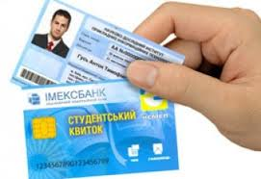
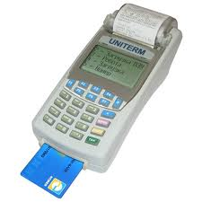
Использование технологий НСМЕП в государственных проектах
Социальный маршрутизатор и социальная карта
Студенческий билет
Проект с Министерством доходов и сборов
Создание маршрутизатора и расчетного центра учетной системы использования социальных льгот, компенсаций и дотаций
Возможность выплаты пенсий, стипендий и социальной помощи на карты НСМЕП
Возможность выпуска студентам учебных заведений Украины чиповых карт НСМЕП с нефинансовым приложением – студенчес-ким билетом (проект находится в стадии разработки совместно с Министерством образования)
Система сбора и хранения данных регистраторов расчетных операций – с 01.01.2014 каждый РРО страны должен передавать в Министерство информацию о совершенных
операциях
При дополнительном оснащении РРО кардридером и ПИН-падом, кас-совый аппарат можно использовать как платежный терминал

Slide 9

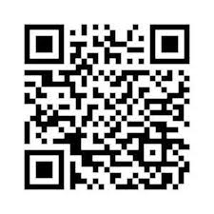
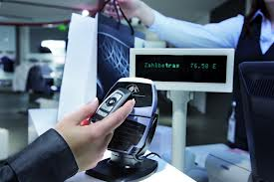

НСМЕП – планы развития
Клиентоориенти-рованный подход
Новые высокотех-нологичные услуги
Партнерские программы с участниками рынка
Внедрение многофункциона-льной карты
Ориентация на индивидуальные услуги для клиентов и участников НСМЕП
Индивидуальный подход при подклю-чении банков
Удовлетворение нужд картодержа-телей
Электронная коммерция
Бесконтактные пла-тежи (NFC технологии)
Внедрение QR-кодов как средства платежа
Мобильные платеж-ные приложения
Участие Платежной организации НСМЕП в качестве интегра-тора (в том числе технологического) при создании партнерских сетей и программ лояльности между участниками рынка
Использование функ-циональных возможнос-тей смарт-карты НСМЕП – возможность записи на чип нефинансовых при-ложений – идентифика-ционных, транспортных, медицинских, социаль-ных; возможность учета бонусных баллов/ юни-тов при использовании карты в программе лояльности

Slide 10
Благодарю за внимание!
Инна Тютюн
НАЦИОНАЛЬНЫЙ БАНК УКРАИНЫ
Национальный банк Украины
Украина, к. Киев
ул. Институтская, 9

